Slide 1


بسم الله الرحمن الرحيم
الصف/ الثاني
اليوم /
التاريخ /
المادة / رياضيات
معلمة المادة / مباركة الزبيدي

Slide 2
مراجعة ما سبق
تناولت فاطمة غداءها في تمام الساعة الواحدة ظهراً ، وزارات خالتها عند الساعة 4 عصراً ، وذهبت إلى المدرسة في تمام الساعة 7 صباحاً . رتب هذه الأعمال بحسب زمن وقوعها ؟

Slide 3
درس اليوم
الوقت بالساعات الكاملة
فكرة الدرس
أقرأ و أكتب الساعة بالساعات الكاملة .
المفردات
ساعة العقارب – عقرب الساعات – عقرب الدقائق

Slide 4
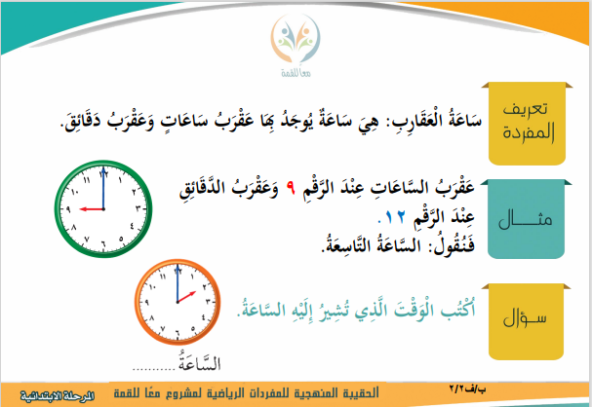
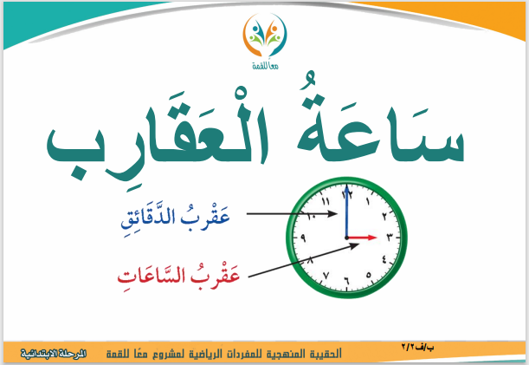

Slide 5
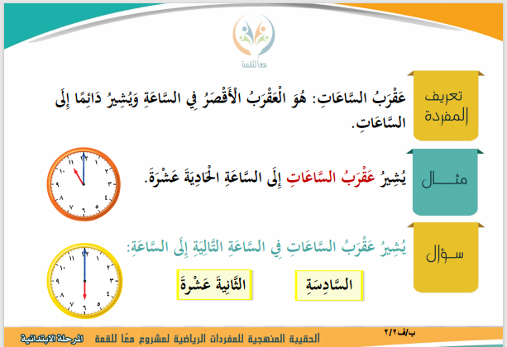
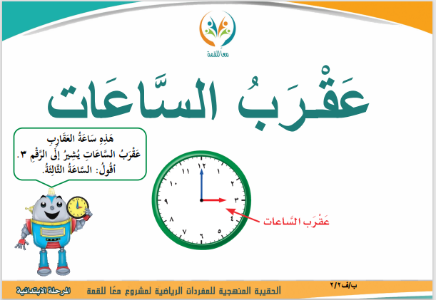

Slide 6
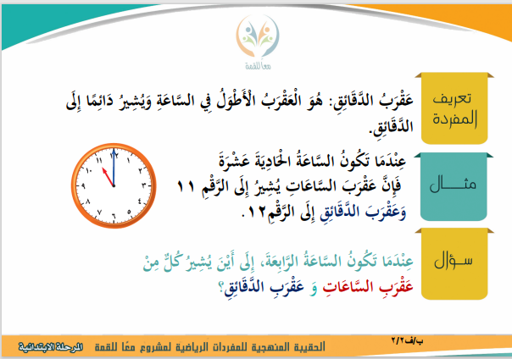
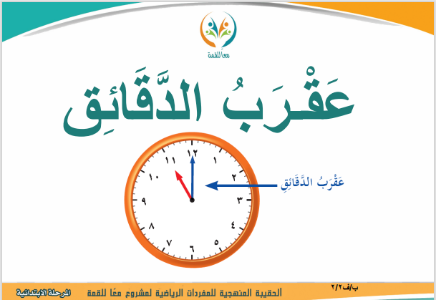

Slide 7


3
يشير عقرب الساعة إلى ..............
11
12
1
10
2
12
يشير عقرب الدقائق إلى .............
9
3
8
4
الثالثة
7
5
الساعة ..........
6

Slide 8

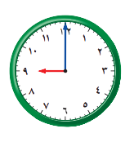
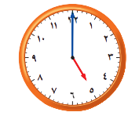
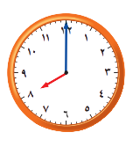
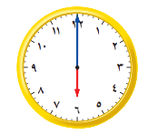
أستعمل الساعة و أكتب الوقت الذي تشير إلية الساعة :
2
1
5
9
الساعة :...........
الساعة :...........
4
3
6
8
الساعة :...........
الساعة :...........

Slide 9

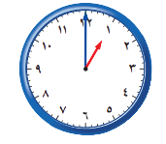
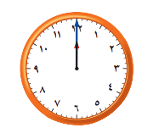
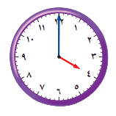
أستعمل الساعة و أكتب الوقت الذي تشير إلية الساعة :
7
6
8
1
الساعة :...........
الساعة :...........
9
8
12
4
الساعة :...........
الساعة :...........

Slide 10
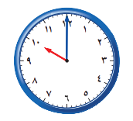
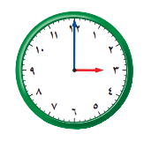
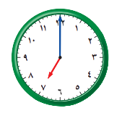
أستعمل الساعة و أكتب الوقت الذي تشير إلية الساعة :
11
10
10
5
الساعة :...........
الساعة :...........
13
12
3
7
الساعة :...........
الساعة :...........

Slide 11
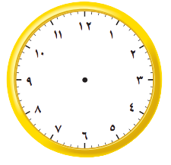
التقويم
التفكير البصري : أرسم عقرب الساعات و الدقائق ، ثم أقرأ الوقت . أستعمل الساعة :
وصل ياسر إلى المنزل الساعة الثالثة ، ووصل أخوه أنس بعده بساعة ، فمتى وصل أنس إلى المنزل ؟
14

Slide 12


الواجب
الواجب في المنصة

